Slide 1
STI
Notes:
1

Slide 2
Proposition Académie de Clermont-Ferrand :
STI
L'architecture et construction vit une véritable révolution dans le domaine du numérique. Chaque construction est un prototype qu'il est difficile de visualiser et tester avant la construction.
La réalité augmentée permet d'anticiper les solutions techniques, de mieux les visualiser et les comprendre.
Cette technologie occupe également actuellement une place incontournable dans l’évolution des pratiques des sciences de l’ingénieur. Elle offre une mise en situation réaliste et paramétrable, présentant ainsi un spectre d’utilisation très étendu, allant de la médecine à l’automobile.
Ce traAM concerne l’intégration pédagogique de la réalité augmentée dans les projets des élèves de terminale S.SI et STI2D tout particulièrement dans les phases de conception préliminaire et de conception détaillée.
Notes:
2

Slide 3
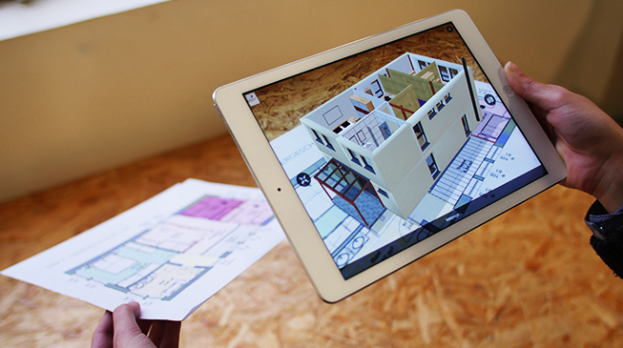
Proposition Académie de Clermont-Ferrand :
STI
Exploitation pédagogique de la réalité augmentée dans les projets de terminale STI2D et SSI
Comment la réalité augmentée peut-elle être un artefact pédagogique efficace dans les projets de terminale en STI2D et SSI ?
Notes:
3

Slide 4
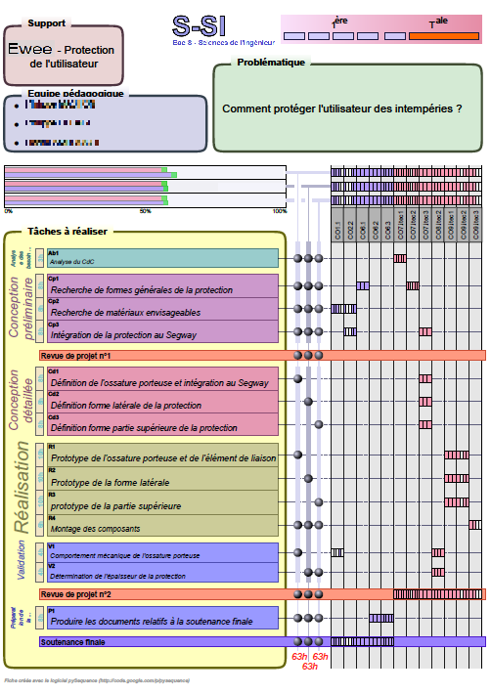
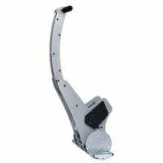
Proposition Académie de Clermont-Ferrand :
STI
Projet terminal S-SI
Support : gyropode Ewee
Problématique : Comment protéger l’utilisateur des intempéries ?
Notes:
4

Slide 5
Proposition Académie de Clermont-Ferrand :
STI
Conception préliminaire :
Recherche de formes générales de la protection (toit solaire)
Recherche de matériaux envisageables
Intégration de la protection à l’Ewee.
Réalité augmentée :
validation des exigences du cahier des charges ; encombrement, esthétique, ergonomie
faire apparaitre de nouvelles contraintes techniques et/ou de nouveaux critères et niveaux d’exigence.
Notes:
5

Slide 6
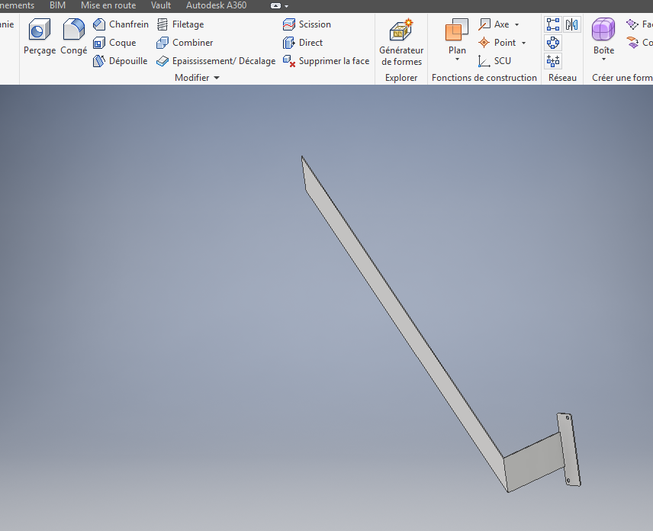
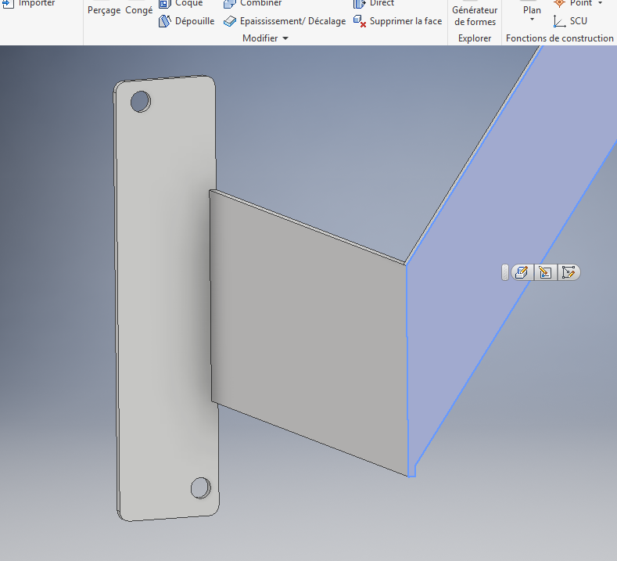
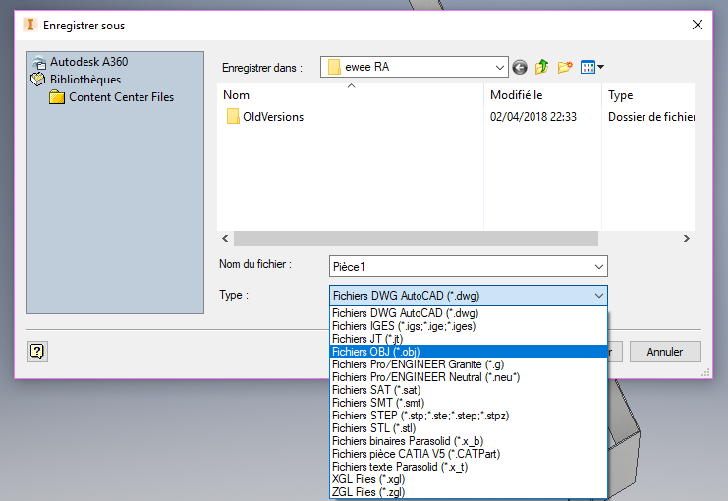
Proposition Académie de Clermont-Ferrand :
Conception préliminaire :
STI
Exportation .obj
Modélisation
Autodesk INVENTOR
Apport de la RA :
- Prise en compte de la taille de l’utilisateur
Ne pas gêner l’utilisateur dans le pilotage de l’Ewee
Ne pas obstruer le champs de vision ….
RA AUGMENT
Notes:
6

Slide 7
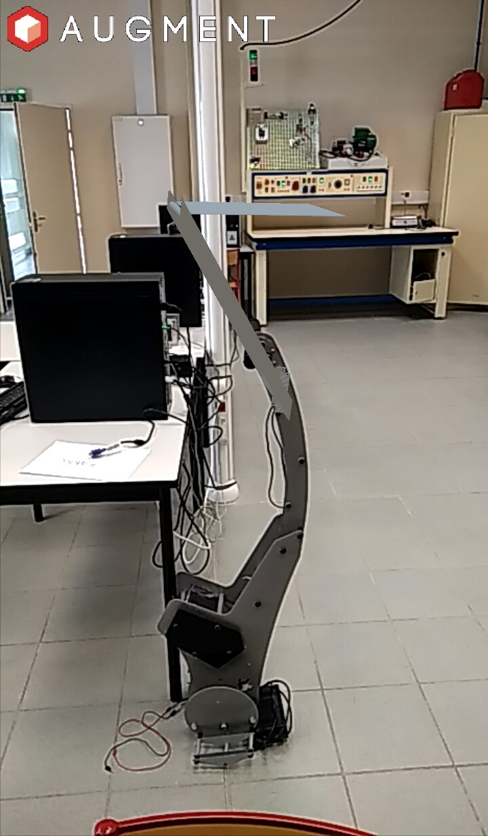
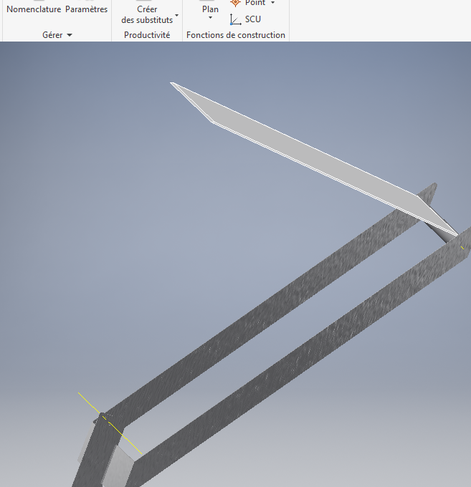
Proposition Académie de Clermont-Ferrand :
STI
Conception détaillée:
Définition de l'ossature porteuse et intégration à l’Ewee
Définition forme latérale de la protection
Définition forme partie supérieure de la protection
RA AUGMENT
Modélisation
Autodesk INVENTOR
Validation de la conception détaillée en regard du diagramme des exigences du cahier des charges (ergonomie, esthétique, encombrement,….).
Notes:
7

Slide 8
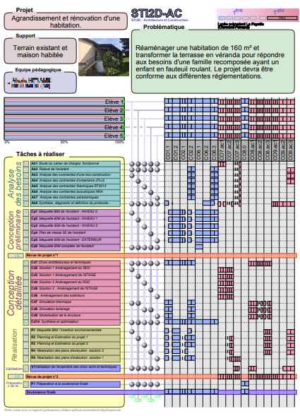
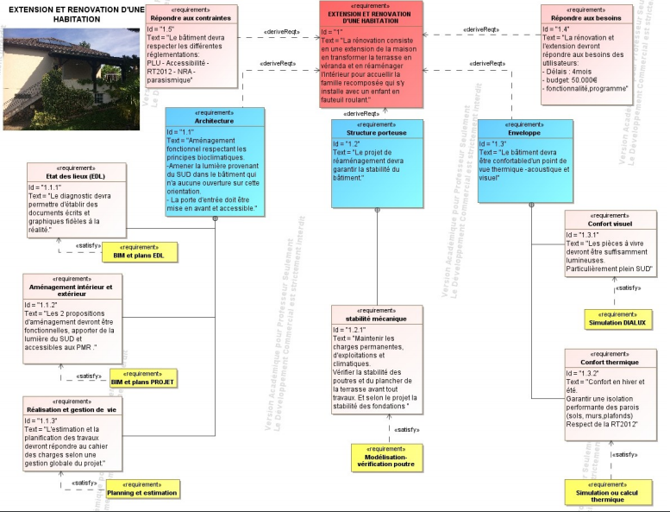
Proposition Académie de Clermont-Ferrand :
STI
Projet terminal STI2D - AC
Support : maison existante
Thème : agrandissement d’une maison d’habitation
Notes:
8

Slide 9
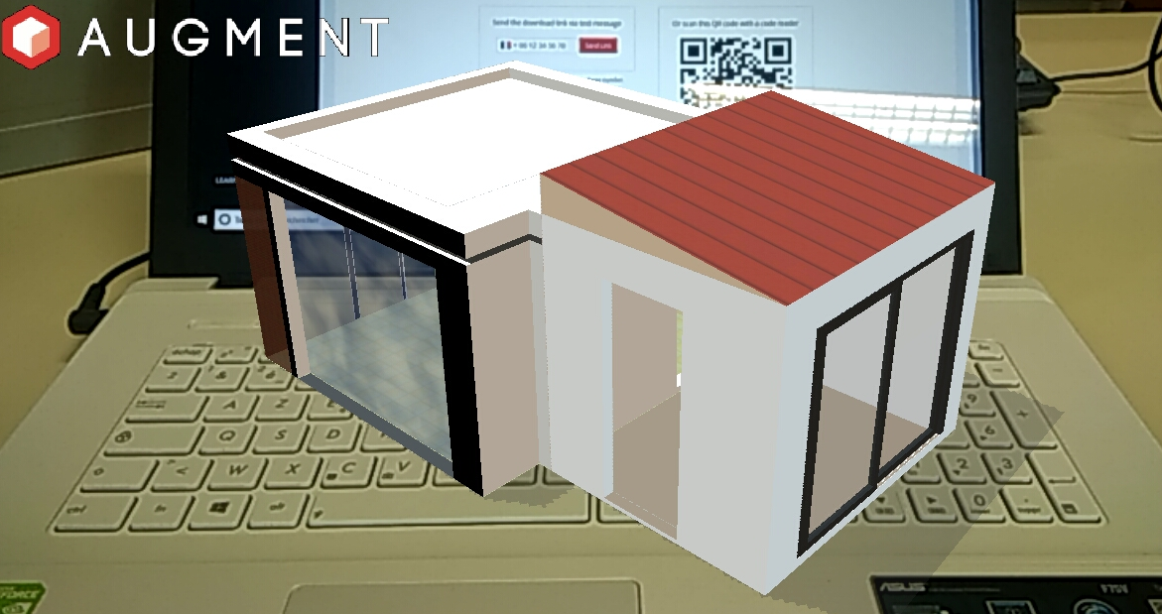
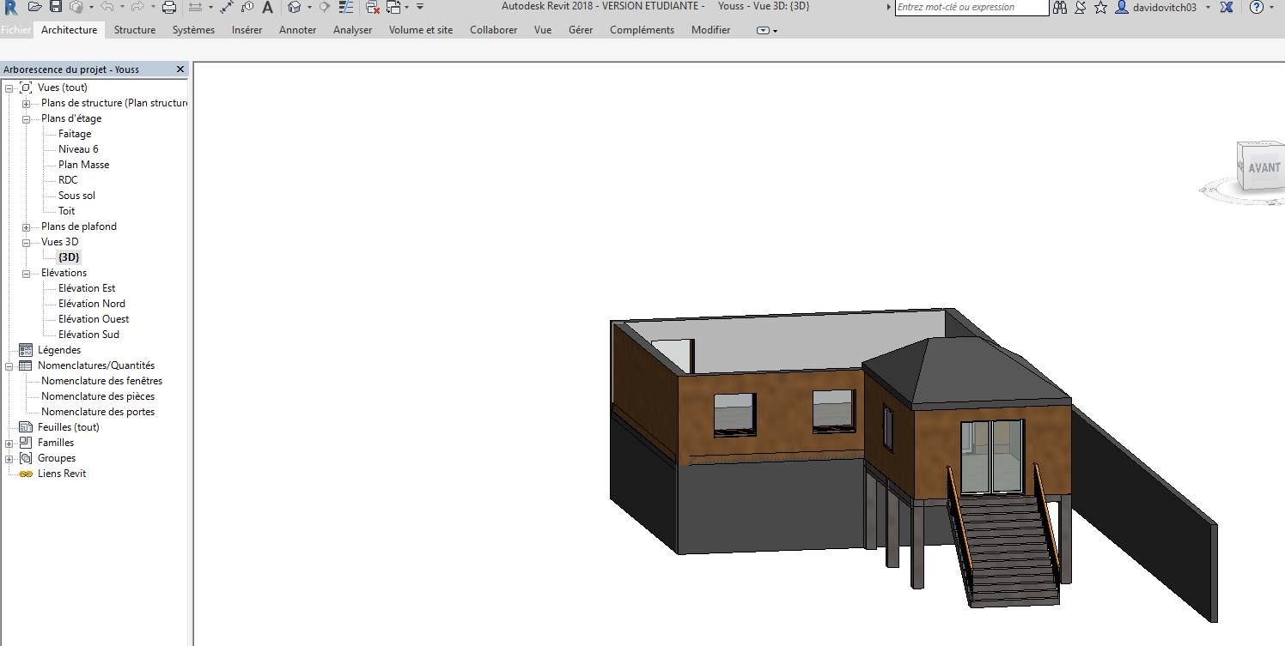
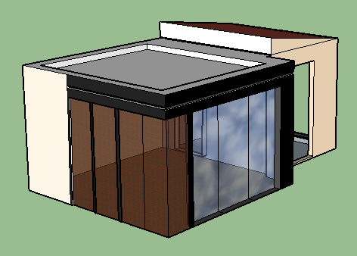
Proposition Académie de Clermont-Ferrand :
STI
Conception préliminaire :
Maquette BIM niveau0
Maquette BIM niveau 1
Réalité augmentée AUGMENT
Modélisation
Autodesk REVIT
Communication demandeur
Validation choix architecturaux
Intégration à l’environnement proche et lointain
Revue de projet n°1
Notes:
9

Slide 10
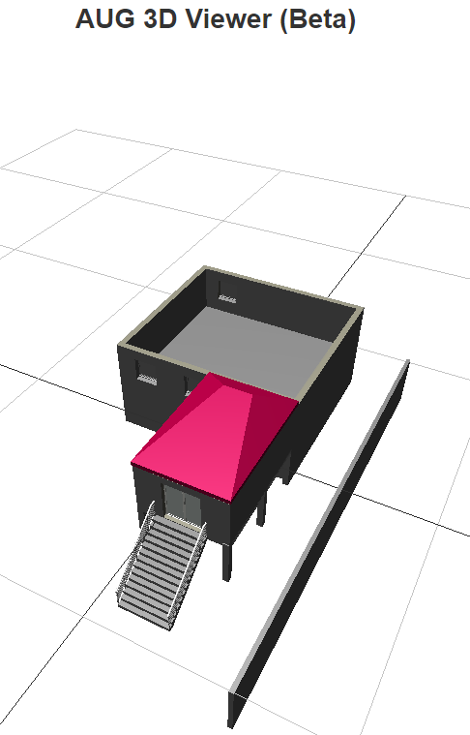
Proposition Académie de Clermont-Ferrand :
STI
Conception préliminaire : ressources techniques
DEUX FONCTIONS EN UN PLUG-IN!
Le plugin Lumion permet soit d’exporter en format Collada (Format de fichier .DAE), soit d’avoir un lien permettant de visualiser en temps réel vos maquettes Revit avec Lumion.
Lumion devient alors un viewer de Revit.
Exporter
Si vous utilisez le mode d’export, vous pourrez importer et modifier vos maquettes en format d’échange DAE
Notes:
10

Slide 11
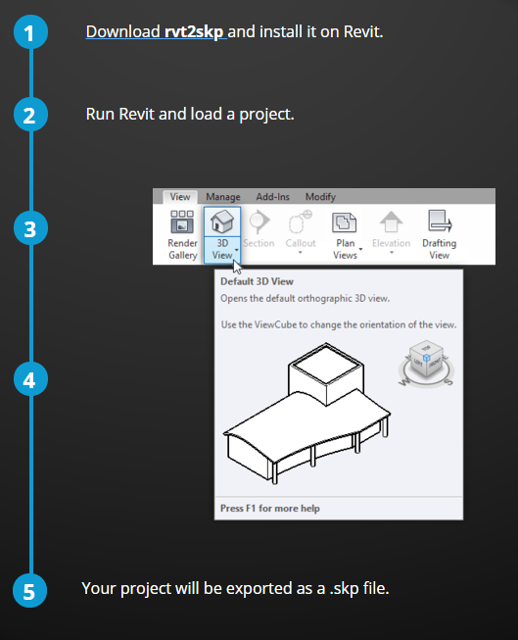
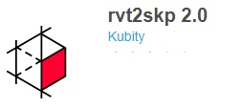
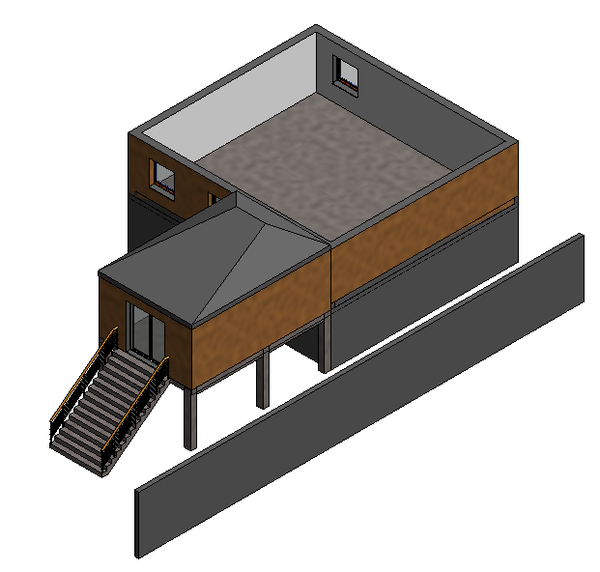
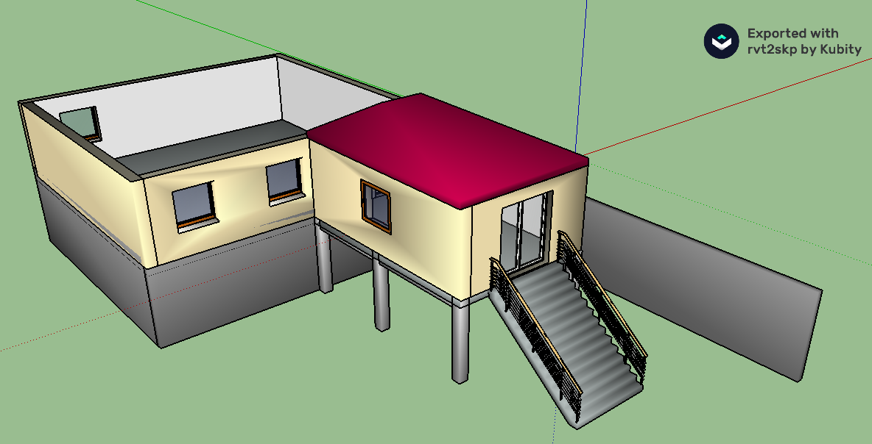
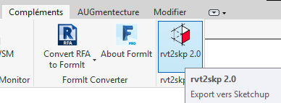
Proposition Académie de Clermont-Ferrand :
STI
Télécharger rvt2skp 2.0 et l’installer
Ouvrir le projet dans REVIT
Modélisation REVIT
Exportation Sketchup
Exporter le projet vers Sketchup
Notes:
11

Slide 12
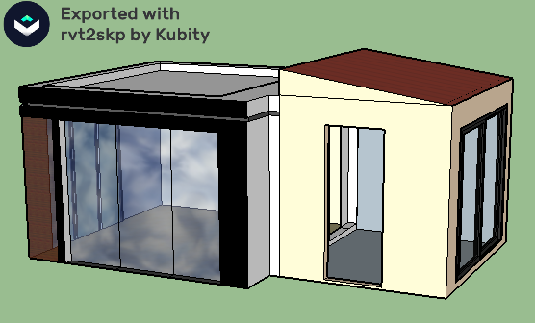
Proposition Académie de Clermont-Ferrand :
STI
Conception préliminaire :
Intérêts :
Intégration du projet architectural dans son environnement.
gestion plus fine des textures (modification et création rapide de différents rendus esthétiques par rapport à l’existant)
Présentation du projet au demandeur. Affinement des choix architecturaux à retenir.
Notes:
12

Slide 13
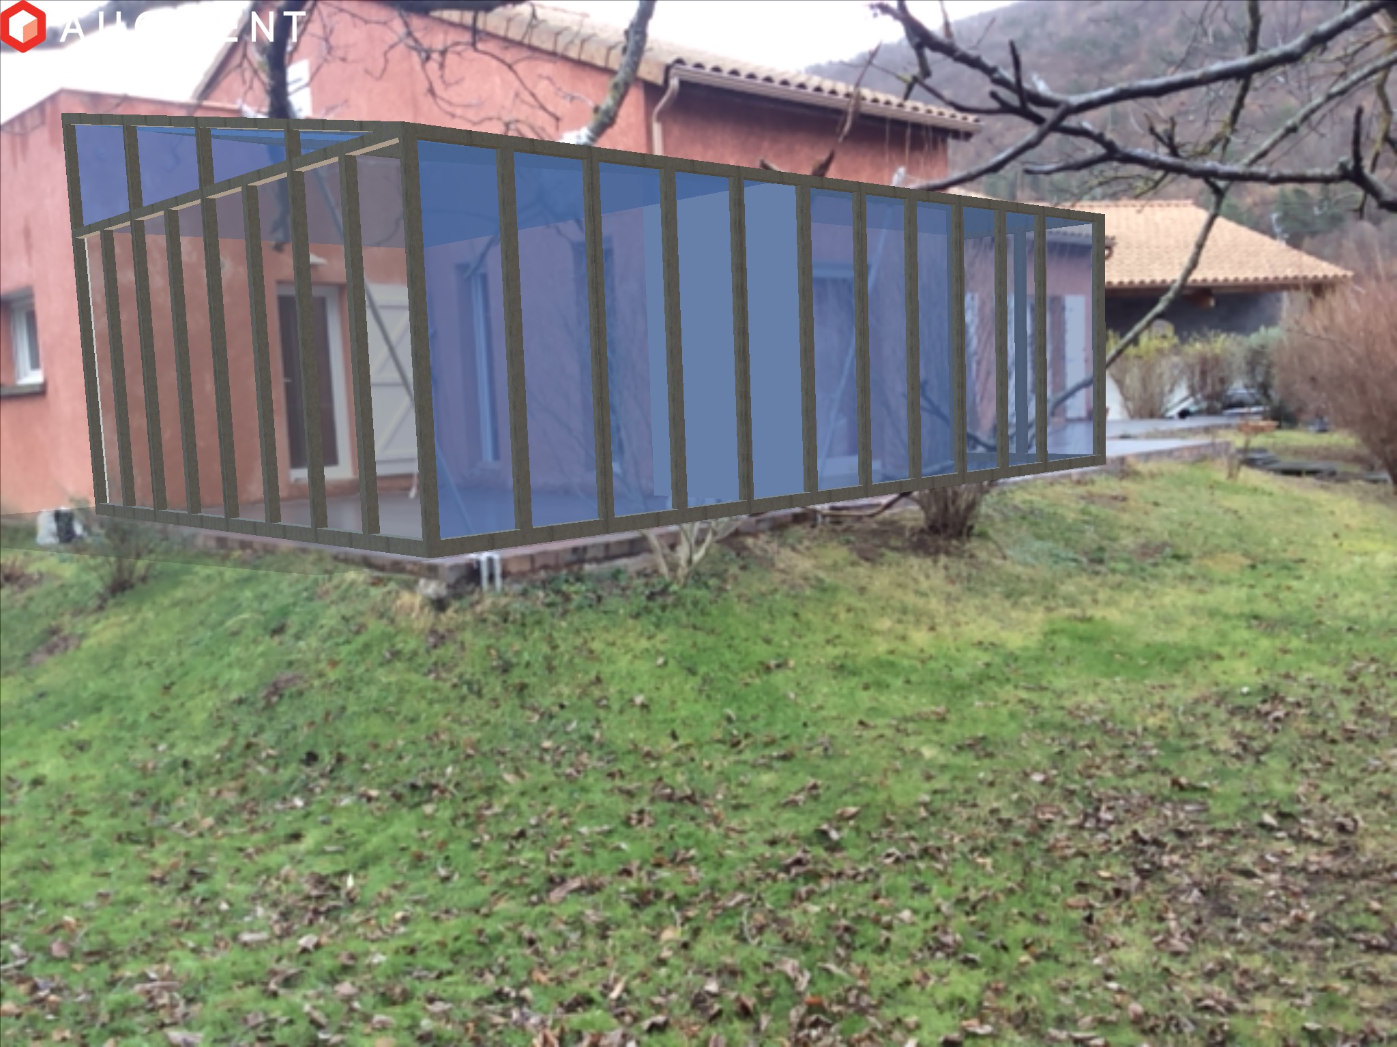
Proposition Académie de Clermont-Ferrand :
STI
Conception préliminaire :
Notes:
13

Slide 14
Proposition Académie de Clermont-Ferrand :
STI
Conception détaillée:
Choix architecturaux et techniques
Aménagement des extérieurs
Synthèse et optimisation
Permis de construire : (PCMI6. Un document graphique permettant d’apprécier l’insertion du projet de construction dans son environnement [Art. R. 431-10 c) du code de l’urbanisme] )
Réalisation :
Maquette BIM / Insertion environnementale
Modélisation
Autodesk REVIT
RA AUGMENT
Validation de l'ensemble des choix architecturaux et techniques
Revue de projet n°2
Notes:
14

